Slide 1

基于车辆时空轨迹的区域交叉口信号控制方法研究
交通信息工程及控制 吴蔚
指导老师：卢凯
2021-3-7

Slide 2
目录
背景及意义
研究现状
主要内容
结论与展望

Slide 3
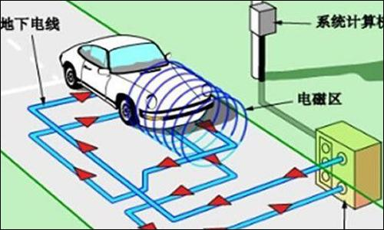
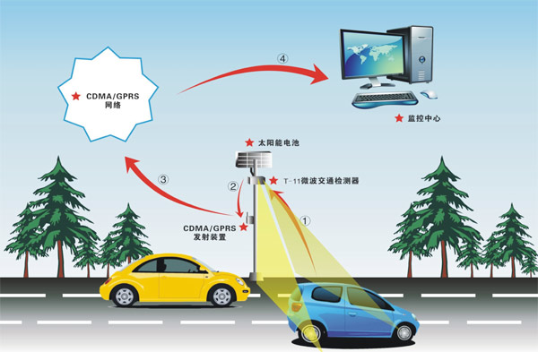
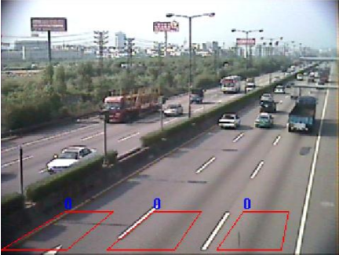
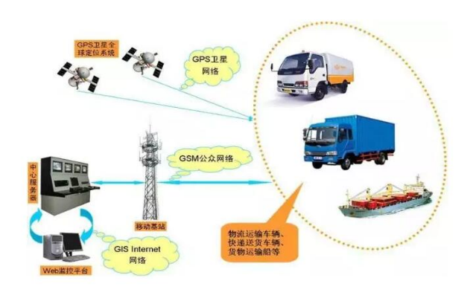
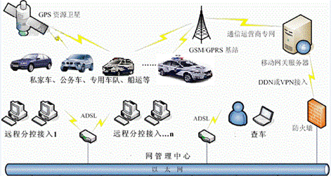

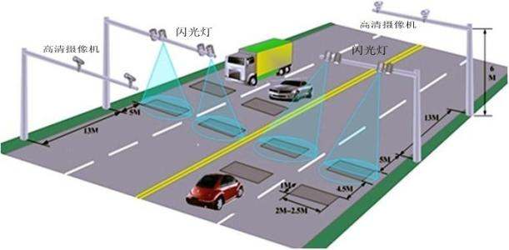
研究背景
废弃混凝土
新建建筑物
地磁检测器
微波检测器
视频图像检测器
传感器技术、通信技术、图像识别等技术的发展
卡口数据
GPS数据
手机信令数据
为利用车辆轨迹数据进行交通信号控制提供条件
Notes:
传统的信号控制多使用断面数据进行信号优化，随着传感器技术、通信技术、图像识别等技术的发展，为利用车辆轨迹数据进行交通信号控制提供条件。

Slide 4
研究背景及意义
研究意义
自下而上
固化协调信号相位优化设计空间，不利于实现协调控制全局最优
自上而下
先“面”后“线”再“点”，从整体角度出发对路网交通信号进行全局优化设计
Notes:
传统的交通信号配时流程通常先对单交叉口进行优化，再进行协调优化，但是，这样会固化协调信号相位优化设计空间，不利于实现协调控制全局最优。
因此，本文先“面”后“线”再“点”，从整体角度出发对路网交通信号进行全局优化设计。

Slide 5
国内外研究现状
1）轨迹数据的应用
车辆轨迹可以通过车载GPS定位装置、智能手机、蓝牙设备、视频监测设备、RFID设备、地感线圈等辅助设备或设施获取
黄望月对不同相位差情况下交叉口的轨迹时空图进行分析，以协调方向的停车次数为目标函数，求得干线协调控制的最佳相位差方案；
Ilgin Guler等在一个单点交叉口，结合车辆轨迹数据和检测器数据，提出了一种优化相位顺序的算法，使交叉口延误和停车次数最小；
He X等将最优控制问题转化为非线性优化问题，基于轨迹数据建立车辆最佳行驶速度的模型，求解车辆最佳行驶速度方案，提供车辆通行效率。
随着轨迹数据质量提高，数据处理技术发展，基于轨迹数据的交通信号优化将成为新的发展趋势.
Notes:
本文的国内外研究现状主要从4个方面进行分析，在轨迹数据的采集处理应用方面，
轨迹是时空环境下，对移动对象运动过程采样所获取的数据信息(包含采样位置、采样时间、移动方向、移动速度等信息，这些采样点按先后顺序构成轨迹数据)

Slide 6
国内外研究现状
2）协调对象的选取
现有的面向区域的协调控制多是以控制子区或者区域内交叉口群为协调方案设计的对象
交通控制子区这个概念首先由国外学者Walinchus提出（1971）；
国外Yagoda等学者通过构建模型的方式研究了控制子区划分方法；
国外学者Turner首先提到了小范围交叉口群概念（1978）；
国内外学者Lee、杨晓光等提出了不同的交叉口群协调控制与诱导管理策略。
仅注重于研究交叉口的归属特性，未结合路径交通状态之间的关联转移特性与路径交通需求及其可协调性对控制子区内的协调对象进行细化，难以满足协调控制需求方向性与多样性特点
Notes:
现有的区域协调控制多是以控制子区或者区域内交叉口群为协调方案设计的对象，仅注重于研究交叉口的归属特性，未考虑控制协调的方向性需求

Slide 7
国内外研究现状
3）交通信号控制方法
在已有的绿波协调控制模型研究中，根据优化目标的不同可分为：基于绿波带优化法以及基于交通流模拟的效益指标优化法
国外学者Little、Gartner等人提出了MAXBAND模型、MULTIBAND模型；
徐建闽等构建了以总延误最小为目标的区域协调控制双层规划模型，实现对公共周期、绿信比和交叉口相位差的优化；
卢凯等以交叉口实际绿灯中心时刻与理想绿灯中心时刻的时间差的余弦函数作为优化指标建立区域绿波协调控制优化模型，实现公共周期、相位相序、相位时间以及相位差的综合优化；
随着城市路网密度的不断扩大，干道协调控制已经不能满足当前城市交通的需求，提出一种新的更加高效的区域绿波协调控制方法仍需要进一步研究。

Slide 8

国内外研究现状
4）交通信号控制效果评价
Sarvi 等分析了浮动车数据的时间和空间分布，根据实际交通流判定路网控制效果；
Mekky在路口和路段评价的基础上，提出了一种基于分布的控制效果评价模型；
交通拥堵指数
行程时间指数TTI
道路交通拥挤度指数RCI
拥挤度 CD
拥堵指数
现有的交通运行评价方法和交通信号控制效果评价方法已经取得了很大的进展并得以应用，但尚未形成统一标准
Notes:
在交通运行状态评价指标的选取及划分标准的研究上，国内外已经取得了很大的进展并得以应用。然而由于不同国家和地区的交通环境、车辆组成及车辆性能等方面存在差异，交通流基础数据也不同，因此选取的评价指标和划分标准也有所不同，尚未形成统一标准，使得评价结果可能存在一定的差异性

Slide 9
技术路线
Notes:
这是本文的技术路线图，本文的内容主要围绕xxx四个方面

Slide 10
研究内容
一、车辆轨迹的获取与路径生成
二、路网协调路径集的形成机理与优选方法
三、面向路网协调路径集的信号控制方法
四、路网协调路径集控制效果的评价方法

Slide 11
一、车辆轨迹的获取与路径生成
车辆轨迹的获取
1）获取方法
Sun等在此基础上采用贝叶斯推理估计了潜在的路径选择概率,并通过蒙特卡洛模拟计算得到最大后验概率的潜在路径作为重构路径.
阮树斌等提出一种 K 近邻和灰色关联法的组合算法,通过在前 K 个最短候选重构路径中采用优化决策因子的灰色关联度方法重构真实的出行轨迹;
Feng等提出了一种结合路径时空轨迹因子与粒子滤波器的路径重构方法,并研究了路网视频设备布设率与重构准确率的关系.
数据清洗、修复
GPS数据
车辆轨迹
重构
卡口数据等
出行链
Notes:
车辆轨迹可以通过GPS数据获取，也可以利用卡口数据重构出行链，获取轨迹数据

Slide 12
研究内容
一、车辆轨迹的获取与路径生成
二、路网协调路径集的形成机理与优选方法
三、面向路网协调路径集的信号控制方法
四、路网协调路径集控制效果的评价方法

Slide 13
二、路网协调路径集的形成机理与优选方法
基本概念
L₂
L₄
协调路径：一条连接上下游交叉口相关进出口道的有向连线
协调路径链：一条由若干协调路径首尾相连所构成的有向连线
协调路径集：一个由若干条协调路径链所构成的相交连线集合
L₃
P₂
P₁
L₁

Slide 14
二、路网协调路径集的形成机理与优选方法
基本概念
父路径：父路径是指在某一条协调路径链上，两条相连协调路径中的上游路径
子路径：子路径是指在某一条协调路径链上，两条相连协调路径中的下游路径
P₃
P₁
L₁
P₂
P₄

Slide 15
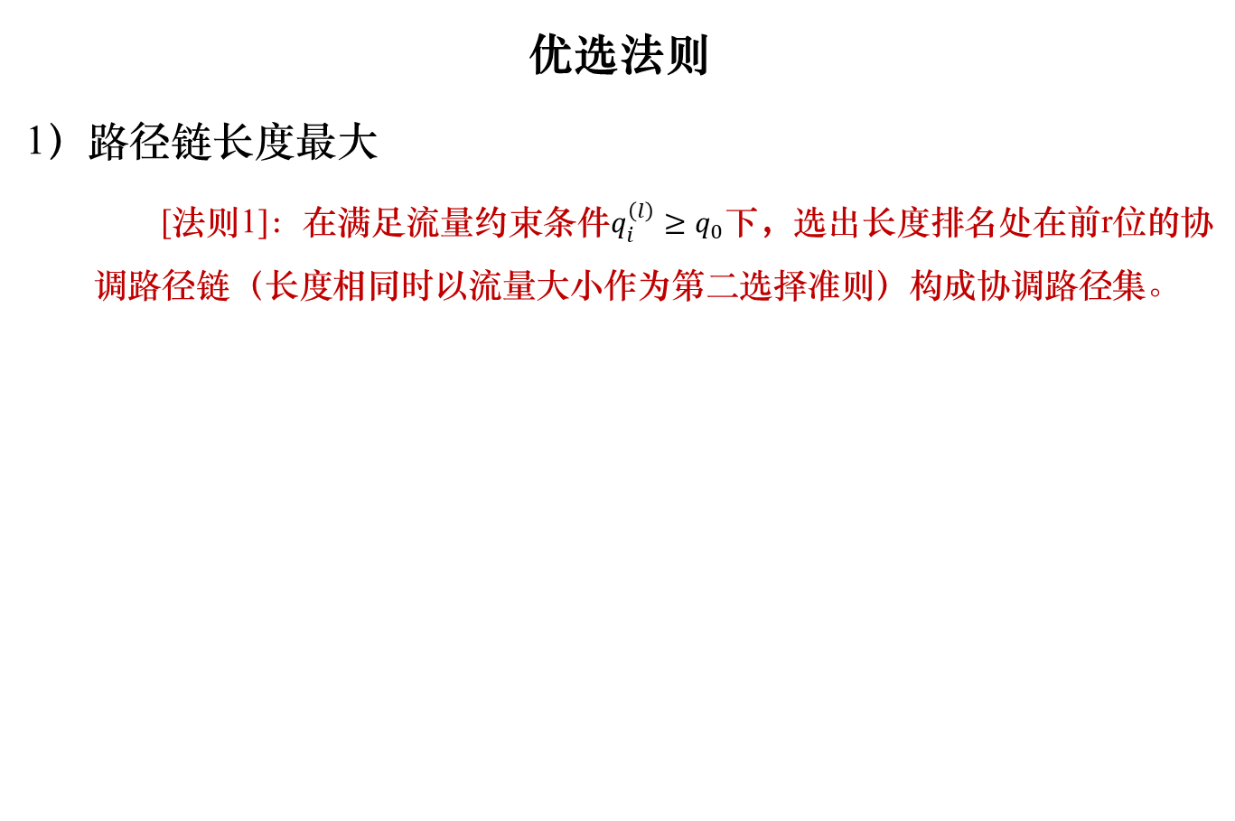
二、路网协调路径集的形成机理与优选方法
以路径链流量为约束条件，按“长度优先，流量兼顾”的原则排序生成协调路径集优选方案

Slide 16
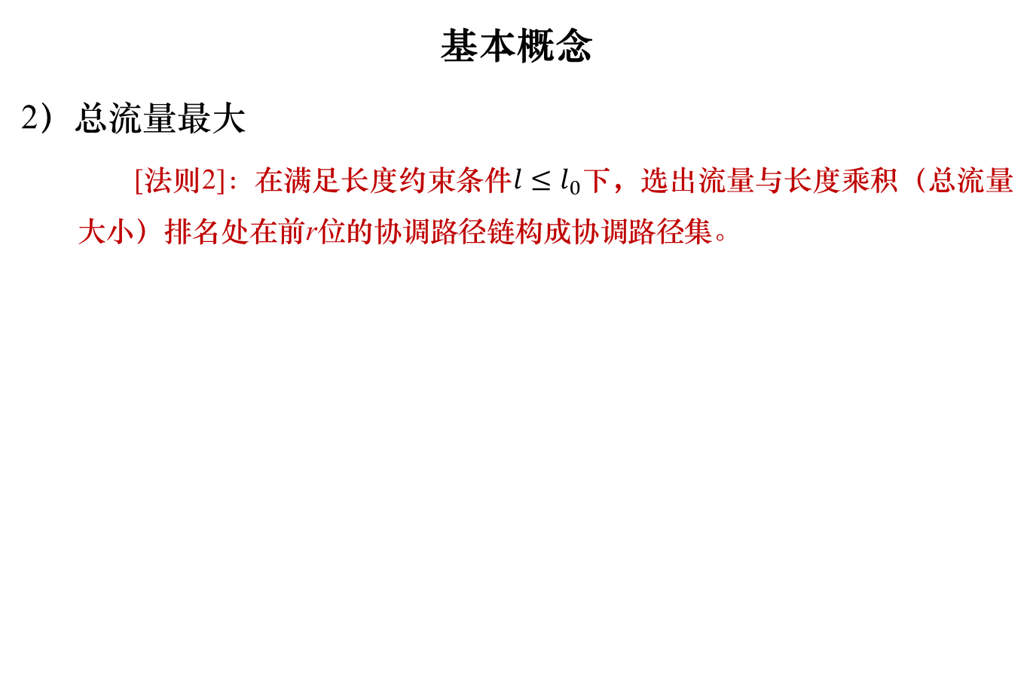
二、路网协调路径集的形成机理与优选方法
基本概念
2）总流量最大
[法则2]：在满足长度约束条件$l≤l_{0}$下，选出流量与长度乘积（总流量大小）排名处在前r位的协调路径链构成协调路径集。
以路径链长度为约束条件，按“总流量优先”的原则排序生成协调路径集优选方案
Notes:
法则1是以路径链流量为约束条件，按“长度优先，流量兼顾”的原则排序生成协调路径集优选方案；法则2则是以路径链长度为约束条件，按“总流量优先”的原则排序生成协调路径集优选方案。可以看到，这两个法则都综合考虑了路径链的长度及其交通流量，但在优选评价指标的选择上存在一定差异。
需要注意的是，在每次选出流量（或总流量）较大的路径链后，均需判断是否与协调路径集内的已有路径链存在包含关系，若不存在，才能纳入协调路径集。

Slide 17
二、路网协调路径集的形成机理与优选方法
算例分析
1）基础数据
路网边界驶入交通流量
各交叉口交通流量转向比例

Slide 18
二、路网协调路径集的形成机理与优选方法
算例分析
2）优选结果
法则一

Slide 19
二、路网协调路径集的形成机理与优选方法
算例分析
2）优选结果
法则二

Slide 20
研究内容
一、车辆轨迹的获取与路径生成
二、路网协调路径集的形成机理与优选方法
三、面向路网协调路径集的信号控制方法
四、路网协调路径集控制效果的评价方法

Slide 21
三、面向路网协调路径集的信号控制方法
目标函数
目的：使尽可能多的车辆可以不停车的连续通过多个交叉口，减少停车次数与车辆延误。
将选择进行协调控制的路径总流量作为协调控制评价指标Q
Q值越大，表示协调路径集中能够不停车的连续通过下游交叉口的车辆中越多，区域的整体协调效果越好。
Notes:
上一部分我们进行了协调路径集的优选，但是可协调路径链不仅与车流量、所经过的交叉口数量有关，还受交叉口间距，协调效果等因素影响，因此在这一部分对协调路径集

Slide 22
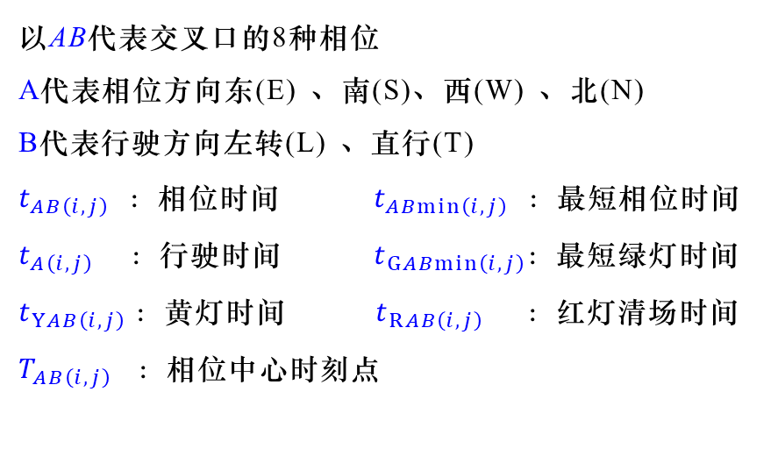
三、面向路网协调路径集的信号控制方法
约束条件
1）公共周期
2）相位时间

Slide 23
三、面向路网协调路径集的信号控制方法
约束条件
3）相位相序
a. 同一相位组中环1和环2的时间相等
b. 环1和环2分别构成一个完整周期
c. 相位组1的环1和环2同时获得通行权
d. 组2起始时刻与组1终止时刻重合
0
C
e. 同一相位组各相邻相位间没有间隙
f. 相位中心点在公共信号周期内

Slide 24
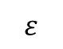
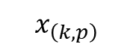
三、面向路网协调路径集的信号控制方法
约束条件
4）绿波协调
设置相位中心时刻点最大允许偏移时间
引入路径决策变量
$$ε$$
$$x_{\left(k,p\right)}$$
Notes:
上游交叉口相位中心时刻点到达下游交叉口时 与 下游交叉口相位中心时刻点 的差 小于最大允许偏移时间

Slide 25
三、面向路网协调路径集的信号控制方法
算例分析
1）基础数据
假定所有路段上的绿波设计行驶速度均为11 m/s
公共信号周期的取值范围为[100,140] s
各交叉口均处于未饱和交通状态
相位中心时刻点最大允许偏移时间 ε =4s
路网图
协调路径集初选结果

Slide 26
三、面向路网协调路径集的信号控制方法
算例分析
2）优化方案
信号配时结果
优选结果
绿波带宽
Notes:
目前只做了方案，之后会和sychro和transyt方案进行对比

Slide 27
研究内容
一、车辆轨迹的获取与路径生成
二、路网协调路径集的形成机理与优选方法
三、面向路网协调路径集的信号控制方法
四、路网协调路径集控制效果的评价方法

Slide 28
四、路网协调路径集控制效果的评价方法
交通运行状态进行评价
路段权重系数：量化各个路段交通运行状况在路网中的权重大小
实现对协调路径链及区域的运行状态评价，从而对协调效果进行评价

Slide 29
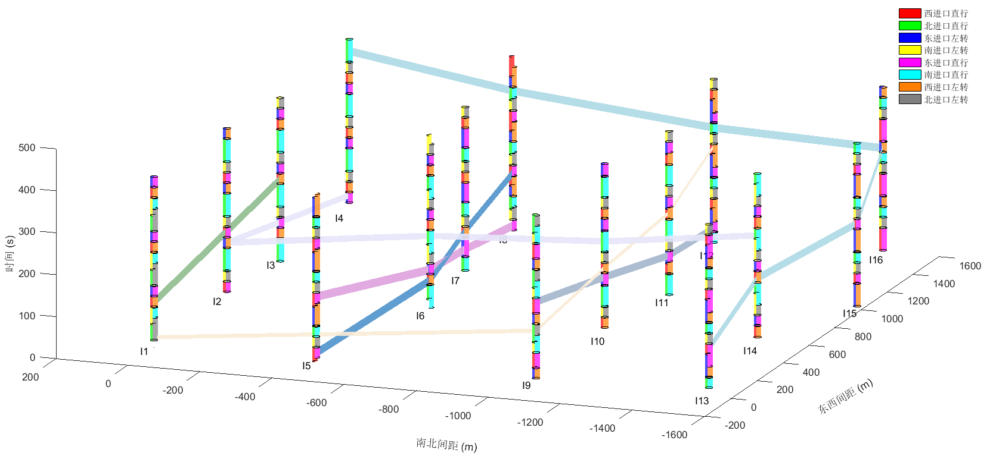
四、路网协调路径集控制效果的评价方法
路网协调路径集控制效果可视化评价方法
1）面向协调路径集的空间时距图

Slide 30

总结与展望
创新点
1）提出了协调路径、协调路径链、协调路径集以及父路径和子路径这两组新概念，构建了一种基于协调路径的模块化区域交通协调控制结构，能够更加细微地考虑到控制区域内每一条有向路线协调控制需求。
2）提出了基于路径链长度及其交通量大小的协调路径集优选方法，为区域协调控制对象的选取提供了一套新方法;
3）提出了一种自上而下的信号协调设计理念，从路网层面出发，将协调路径集作为协调对象进行交通信号协调控制方案的顶层优化设计，实现路网整体运行效果的全局最优。
Notes:
本文的创新点主要体现在

Slide 31
总结与展望
研究展望
1）如何对非协调路径集上的交叉口进行信号优化，进一步建立更加完整的区域交通绿波协调优化模型，是本文后续需要研究的重要问题。
2）在建立模型的同时，如何进一步提升模型的求解速度，是本文后续研究所需解决的重要问题。
3）如何利用路网协调路径集控制效果的综合评价，在实现对协调路径集选取与路网信号协调设计的综合评价的同时，进一步修正和标定控制模型的结构与参数，是本文后续需要研究的重要问题。
Notes:
本文的创新点主要体现在

Slide 32
学术成果
论文
序号 | 题目 | 发表/投稿刊物 | 作者排序 （不含导师） | 刊物级别
1 | 基于k近邻回归的区域聚集人数组合预测方法 | 吉林大学学报 （工学版） | 1 | EI(录用)
2 | 区域交通协调路径集的构成及优选方法 | 同济大学学报 （自然科学报） | 1 | EI(审稿中)
3 | 信号控制下路段交通承载能力计算 及交叉口配时优化模型 | 东南大学学报 （自然科学报） | 2 | EI(录用)
发明专利
1 | 一种基于路段权重系数的路网 交通运行状况评价方法 | 发明专利 | 1 | (受理)
2 | 基于kNN算法的客运枢纽区域驻留人数 变化趋势短时预测方法 | 发明专利 | 1 | (受理)
3 | 基于数值和趋势k近邻的客运枢纽区域 驻留人数组合预测方法 | 发明专利 | 2 | (受理)
4 | 一种应用无人机监测的目标人员 识别追踪方法 | 发明专利 | 3 | (已授权)

Slide 33

谢谢聆听!
欢迎提问!

